Slide 1

Escuela Politécnica del Ejército
Estudio de comportamiento de consumo en los mercados y ferias populares del cantón Rumiñahui
Tania Elizabeth Mayacela Balseca
Tesis presentada como requisito previo a la obtención del grado de:
Ingeniería en Mercadotecnia

Slide 2

Planteamiento de la investigación
El Plan Nacional del Buen Vivir, para mejorar la calidad de vida en los ecuatorianos.
Programa Aliméntate Ecuador, que garantice la Soberanía Alimentaria.
Difícil situación de los mercados y ferias populares del cantón Rumiñahui.
Necesidad de la creación de las Plazas del Buen Vivir.

Slide 3

Objetivo general
Realizar un estudio de comportamiento de consumo que permita establecer la línea base para la organización y gestión de las ferias, mercados o plazas populares del cantón Rumiñahui, provincia de Pichincha.
Objetivos específicos
Determinación de la demanda primaria a través de la aplicación de las variables geográficas y demográficas de segmentación.
Determinación de la demanda selectiva a través de las variables de segmentación psicográficas

Slide 4

Hipótesis general del estudio
Los clientes de los mercados y ferias populares del cantón Rumiñahui, no tienen un proceso definido para realizar sus compras, ni características específicas para decidir entre productos de la misma clase, así como entre un vendedor u otro en los mercados populares.
Hipótesis Específicas del estudio
Nuevo sistema de organización.
Desorganización principalmente en los días de feria.
Problemas de inseguridad
El congestionamiento vehicular y circulación peatonal

Slide 5

Hipótesis de la investigación
Edad de los compradores ≥ a 30 años, la mayor parte de la población en estudio son de género femenino.
Para las personas encuestadas si realizan sus compras en los mercados y ferias populares del cantón Rumiñahui, el precio es el factor determinante para la elección entre un lugar de abastecimiento público.
Los productos genéricos son los alimentos que principalmente son adquiridos en los mercados y ferias populares del cantón Rumiñahui.
Por lo menos la mitad del total de los encuestados compran una vez al mes en los mercados y ferias populares del cantón Rumiñahui.

Slide 6
Métodos y Técnicas
Metodología de la investigación.
Tipo de Estudio: Se realizó un estudio exploratorio, partiendo de la formulación del problema que ayudo a realizar una investigación más precisa; luego se utilizó un estudio descriptivo, para identificar cuáles son las formas de conducta de nuestra muestra y entrevistas a expertos que definieron el perfil del consumidor de los mercados y ferias populares del cantón Rumiñahui así como de los vendedores de los mismos.
Método de Investigación: Se utilizó el método inductivo deductivo, puesto que está basado en la lógica y relacionado con hechos particulares, con un análisis que va de lo particular a lo general, y es deductivo por otra porque parte de datos generales hasta llegar a una conclusión particular.
Técnicas de investigación
Observación
Encuesta
Entrevista a expertos

Slide 7


Universo
El presente estudio fue realizado en los mercados y ferias populares del cantón Rumiñahui, el mismo está conformado por la población del cantón, hombres y mujeres con capacidad de pago, de nivel socio económico bajo, medio-bajo, medio-medio, medio-alto y alto. El tamaño de la población es 85.852 personas, dato obtenido en el censo económico 2010.
Muestra
y
La investigación se basará en un muestreo estratificado, con un margen de error del 0.05% y un grado de confiabilidad del 95%. El total de los encuestados son de 383 personas, diferenciado por estratos que define que para el género femenino serán aplicadas 196 encuestas y para el género masculino serán 187 encuestas.

Slide 8

Marco teórico

Slide 9

Marco teórico
Aproximación al comportamiento del consumidor en el sector del comercio minorista informal.
Modelos de decisión de compra de los consumidores
  Reconocimiento de las necesidades
  Búsqueda de la información
  Evaluación de las alternativas antes de la compra
  Compra
  Consumo
  Evaluación posterior al consumo
  Descarte
Sistemas de información geográfica aplicados para los mercados y ferias populares.

Slide 10

Marco metodológico

Slide 11
  Propuesta metodológica:
Estructura de mercado para las ferias y mercados del cantón Rumiñahui
Definición del mercado relevante en el cantón Rumiñahui
Definición de límites de mercado relevante para los mercados y ferias populares del cantón Rumiñahui
Marco metodológico
Centros de Abastecimiento públicos
Centros de Abastecimientos privados
Mercados mayoristas
Ferias municipales
Mercados
Ferias de barrio
Ferias libres
Hipermercados
Supermercados
Bodegas
Micromercados

Slide 12
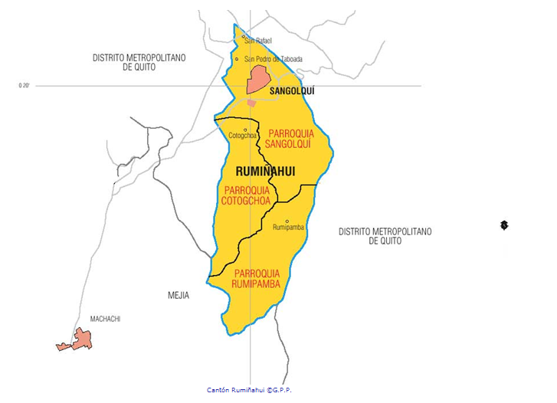
Marco metodológico
Localización del área de estudio en el cantón
Análisis de mercado
    Definir la demanda primaria
    Definir la demanda selectiva
Árbol de segmentación

Slide 13
Marco metodológico
  Árbol de segmentación
Total encuestados
Criterio de segmentación principal
Variable demográfica de segmentación (Demanda primaria)
Variables dependientes (Demanda Selectiva)
Factores de elección
Atributos mercados
Motivos de influencia
Motivos de decisión
Si realiza compras en el cantón Rumiñahui
Información para elección
Hombres
Mercados que conoce
100% de la Muestra
Frecuencia de compra
No realiza compras en el cantón Rumiñahui
Beneficios
Experiencias Negativas
Productos que compra regularmente
Mujeres
Aspectos a mejorar
Mismas variables que los hombres

Slide 14

Marco metodológico
  Medición del mercado
    Variable base de segmentación * frecuencia de consumo * gasto promedio * tiempo
  Contrastación de hipótesis
    Prueba Z
    Prueba Chi Cuadrado:
    Determina si existe o no relación entre las variables analizadas, pero no indica el grado o el tipo de relación existente; es decir, no indica el porcentaje de influencia de una variable sobre la otra.
  Propuesta de mejoramiento
  Perfiles de segmentación

Slide 15

Marco empírico

Slide 16
Marco empírico
  Análisis de la oferta
    Situación actual

Slide 17
Marco empírico
  Análisis de la oferta
    Análisis de frecuencias
  Vendedores según mercados y ferias populares
  Tipo de productos expendidos
32,6%
27,9%
15,8%
16,3%
4,2%
0,5%
2.2%
0,5%

Slide 18
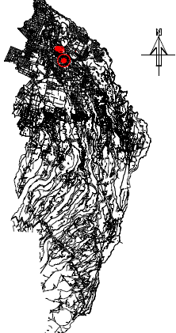
Marco empírico
  Georeferenciación de la oferta
  Mapa georeferenciado del Cantón Rumiñahui
NOMBRE DEL MERCADO | COORDENADAS
 | 17M | UTM
Mercado del Turismo | 783963 | 9963779
Plaza César Chiriboga | 784178 | 9963706
Mercado De San Sebastián | 784378 | 9962990

Slide 19
Marco EMPÍRICO
  Análisis de la demanda primaria y selectiva

Slide 20
Marco EMPÍRICO
  Análisis de la demanda primaria
    Análisis de frecuencias
51,2%
48.8%
41,8%
37,9%
19,6%
0,8

Slide 21
Marco EMPÍRICO
  Análisis de la demanda primaria
    Análisis de frecuencias
51.2%
15.1%
24.5%
9.1%
61.6%
19.8%
12.00%
6.5%

Slide 22
Marco EMPÍRICO
  Análisis de la demanda primaria y selectiva
    Análisis multivariado: donde las variables bases para el análisis son genero y personas que SI compra en los mercados de Rumiñahui

Slide 23
Marco EMPÍRICO
  Análisis de la demanda primaria y selectiva
    Análisis multivariado

Slide 24
Marco EMPÍRICO
  Análisis de la demanda primaria y selectiva
    Análisis multivariado

Slide 25
Marco EMPÍRICO
  Análisis de la demanda primaria y selectiva
    Análisis multivariado

Slide 26
Marco EMPÍRICO
  Análisis de la demanda primaria y selectiva
    Análisis multivariado

Slide 27
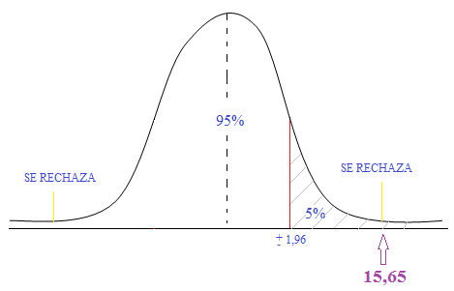

Marco EMPÍRICO
  Contrastación de hipótesis
  Prueba Z: El 80% de las personas a quienes se aplicaron esta investigación si realizan sus compras en los mercados y ferias populares del cantón Rumiñahui. Donde:
Ho: ≤ 0,80
Hi: > 0,80
p= personas que realizan sus compras en los mercados y ferias populares del cantón Rumiñahui
p= 352 / 383
p= 0,92
n= 383
∏= 0,80

Slide 28
Marco EMPÍRICO
  Contrastación de hipótesis
  Chi Cuadrado:
HIPÓTESIS | RESULTADO DE LOS CRUCES | CONTRASTACIÓN
La mayoría de la población que realiza compras en los mercados y ferias populares del cantón, se encuentra entre los 30 años de edad y son de género femenino. | El 45,45% se encuentran entre las edades de 18 a 38 años de edad, ocupando un segundo lugar con el 32.39% las personas entre los 39 a 59 años de edad: y el 55,68% son de género femenino. | Aprobada
La mayoría de los encuestados que compran en los mercados de Rumiñahui registran estado civil casado. | El 42,05% de los encuestados que realizan sus compras en Rumiñahui, tiene como estado civil casados.. | Aprobada
La mayoría de la población en estudio analizada tiene como grado de instrucción educación superior. | El 71,09% de la población en estudio, tienen como grado de instrucción la educación superior. | Aprobada
El precio es el factor determinante para la elección de un lugar de abastecimiento público. | El 53,13% de los encuestados que afirman realizar sus compras en los mercados y ferias populares del cantón Rumiñahui mencionan al factor precio. | Aprobada
Los alimentos que consumen con mayor frecuencia las personas encuestadas son los productos genéricos | El 45,17% de las personas que realizan sus compras en Rumiñahui, compran productos genéricos como verduras, frutas, legumbres | Aprobada
El principal aspecto a mejorar que los encuestados que realizan sus compras en los mercados y ferias populares del cantón Rumiñahui mencionan es la mejora en los niveles de seguridad. | El 46,31% de los encuestados recomiendan como principal aspecto a mejorar la seguridad. | Aprobada

Slide 29
Marco EMPÍRICO
  Análisis de la demanda primaria y selectiva
    Perfiles de segmentación
PERFIL DE SEGMENTACIÓN A
Género | Femenino
Edad | De 18 a 38
Estado civil | Casado
Grado de instrucción | Superior
Ocupación | Relación de dependencia
Ingresos familiares mensuales promedios | De 1000 a 1499 dólares
Gastos mensuales promedio en los mercados | De 61 a 111 dólares
Factor de decisión | Precio | Calidad | Traslado compras
Motivaciones para acudir a los mercados populares del cantón Rumiñahui | Precio | Tradición | Ubicación
Elección de compra en un mercado o feria popular | Por decisión propia | Publicidad
Frecuencia de consumo de productos | Genéricos (legumbres, frutas, hortalizas) | Abastos (granos, conservas) | Cárnicos
Frecuencia de compra en los mercados y ferias populares del cantón Rumiñahui | Una vez a la semana | Una vez cada 15 días
Beneficios obtenidos | Variedad de productos | Menores precios
Aspectos a mejorar en los mercados y ferias populares del cantón Rumiñahui | Seguridad | Higiene y salubridad

Slide 30
Marco EMPÍRICO
  Análisis de la demanda primaria y selectiva
    Perfiles de segmentación
PERFIL DE SEGMENTACIÓN B
Género | Masculino
Edad | De 18 a 38
Estado civil | Casado
Grado de instrucción | Superior
Ocupación | Relación de dependencia
Ingresos familiares mensuales promedios | De 1000 a 1499 dólares
Gastos mensuales promedio en los mercados | De 60 a 110 dólares
Factor de decisión | Precio | Traslado de compras | Tiempo de compras
Motivaciones para acudir a los mercados populares del cantón | Tradición | Ubicación | Precio
Elección de compra en un mercado o feria popular | Por decisión propia | Recomendación de familiares o amigos
Frecuencia de consumo de productos | Genéricos (legumbres, frutas, hortalizas) | Cárnicos | Abastos y comida
Frecuencia de compra en los mercados y ferias populares del cantón Rumiñahui | Una vez a la semana | Una vez cada 15 días y una vez al mes
Beneficios obtenidos | Menores precios | Calidad | Variedad
Aspectos a mejorar en los mercados y ferias populares del cantón Rumiñahui | Seguridad | Higiene y salubridad | Facilidad de acceso

Slide 31
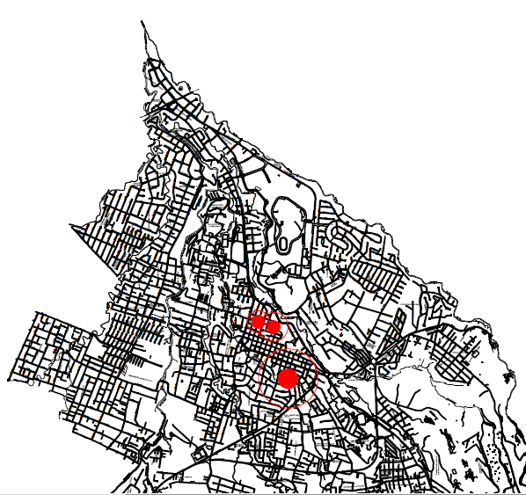
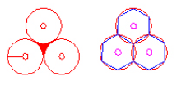
Marco EMPÍRICO
  Teoría de la localización:
  La teoría aplicable en este estudio es la de Walter Christaller:
  Distribución y tamaño de los asentamientos dentro de un sistema urbano.
  Sangolquí como el centro abastecedor de los productos de primera necesidad
  Los centros de abastecimiento públicos realizan en su mayoría comercio al por menor pero también actúan como distribuidores al por mayor de productos perecibles.
  Umbral de la demanda
    Rango de la demanda
  Área de concentración
Modelo de Christaller aplicado al mapa del cantón Rumiñahui

Slide 32

Propuesta de mejoramiento
  Implementar el proyecto de soberanía alimenticia que se incluye dentro del Plan Nacional del Buen Vivir, con el programa Aliméntate Ecuador.
  Mejora en la disposición y distribución de los mercados y ferias populares del cantón Rumiñahui.
  La constitución del Ecuador propende a garantizar las condiciones y entornos de trabajo seguros, saludables e incluyentes.
  Implementar en los mercados y ferias populares del cantón Rumiñahui las prácticas de una vida saludable, aplicando la creación de las Plazas del Buen Vivir
  Desarrollo del proyecto de Gobierno Autónomo Descentralizado del Cantón Rumiñahui, que consiste en la creación de un sistema de mercados regularizados por esta entidad.
  Mejorar el sistema de seguridad y comercialización de los mercados y ferias populares del cantón Rumiñahui.

Slide 33

Conclusiones y recomendaciones

Slide 34

Conclusiones
  La aplicabilidad del Plan Nacional del Buen Vivir conjuntamente con el proyecto de creación de las Plazas del Buen Vivir, plantea mejorar las estructuras que deberían tener los mercados en cuanto a estándares de calidad, distribución, ubicación, salubridad, entre otros.
  Las características que tienen los consumidores de los mercados y ferias populares son muy similares entre sí, pero es importante denotar que los factores decisivos y motivacionales define muy bien el segmento al que pertenecen cada uno.
  Cómo género femenino percibe el principal beneficio es la variedad de productos, mientras que para el género masculino el precios es percibido como principal beneficio al realizar sus compras en centros de venta públicos.
  Por cada 180 personas de población del cantón Rumiñahui que realiza sus compras en los mercados y ferias populares del cantón, 4 veces al mes, con un gasto promedio mensual de USD 86,00 dólares, aproximadamente existe una demanda de USD 61,920.00 dólares para compras de primera necesidad.

Slide 35

recomendaciones
La metodología de investigación planteada en este estudio de mercado podrá ser utilizado para realizar estudios similares que tengan como objetivo la determinación de perfiles de consumidor conjuntamente según las características de un área geográfica específica.
El estudio exhaustivo de información con la aplicación de las herramientas de investigación podrán ser utilizadas a conveniencia, pero se debe identificar los principales puntos de dificultad y disminuir de esta forma la mala aplicación de las mismas, para futuros estudios de investigación.
Realizar mayor número de estudios que permitan definir las necesidades en el cantón con respecto a los mercados y ferias populares existentes, permitirá planificar nuevos puntos de acopio minorista que garanticen altos niveles de calidad, salubridad, organización, entre otros, para fomentar una cultura de compra organizada en la población.

Slide 36
Gracias!

